Slide 1
基于知识追踪的智能导学算法设计
我们毕业啦
其实是答辩的标题地方
答辩人
艾方哲
学号
17125001

Slide 2
选题背景
论文结构
选题背景
研究工作
研究结论
2017年国务院《新一代人工智能发展规划》明确指出发展智能教育，建立以学习者为中心的教育环境，提供精准推送的教育服务。
知识追踪
根据学生的历史学习行为对学生的知识水平建模，预测学生习题作答结果。
问题：目前知识追踪模型准确率不高，没有合理利用题目知识点信息。
习题推荐
根据当前学生的学习状态推荐题目以提升学生的成绩。
问题：基于启发式的习题推荐策略，不一定是最优的习题推荐策略。
Notes:
国家对智能教育十分重视，知识追踪与习题推荐是智能教育的重要组成部分。但是现在的知识追踪存在。。问题，习题推荐系统存在。。。问题。针对以上问题，我们做出了改进，并提出了我们的智能导学系统

Slide 3
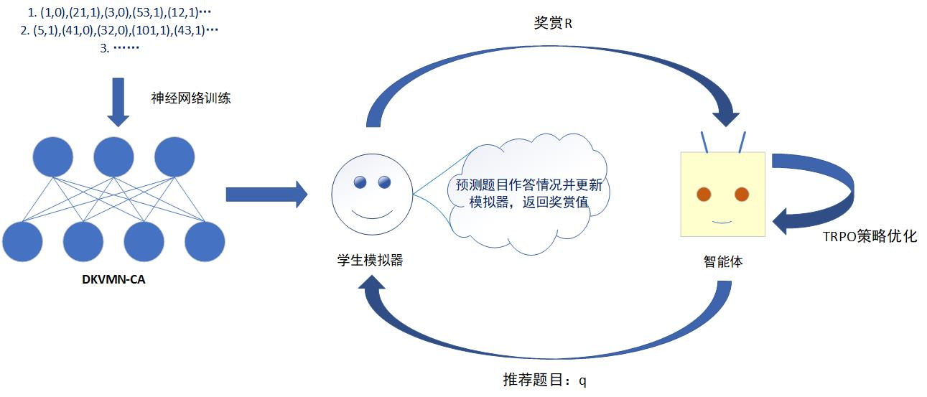
论文结构
研究工作
习题推荐系统
选题背景
论文结构
选题背景
研究工作
研究结论
研究结论
智能导学系统结构图
学生
导学策略
Notes:
学生 导学系统

Slide 4
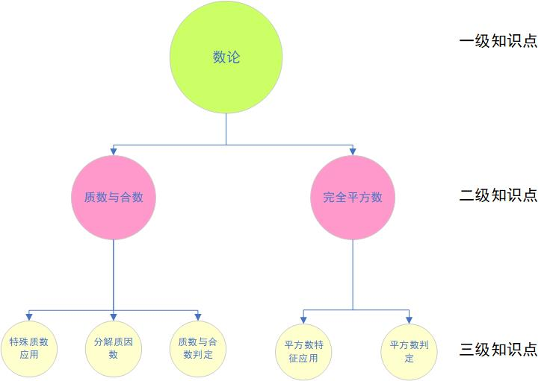
选题背景
论文结构
研究工作
研究结论
深度知识追踪模型
数据
数据：好未来IPS系统数据
2.4万学生39万条做题记录。
学生ID；习题ID；习题三级知识点；习题难度；习题作答结果；习题作答耗时；关卡类型等。
13个一级，47个二级，123个三级知识点。
三级知识点结构

Slide 5
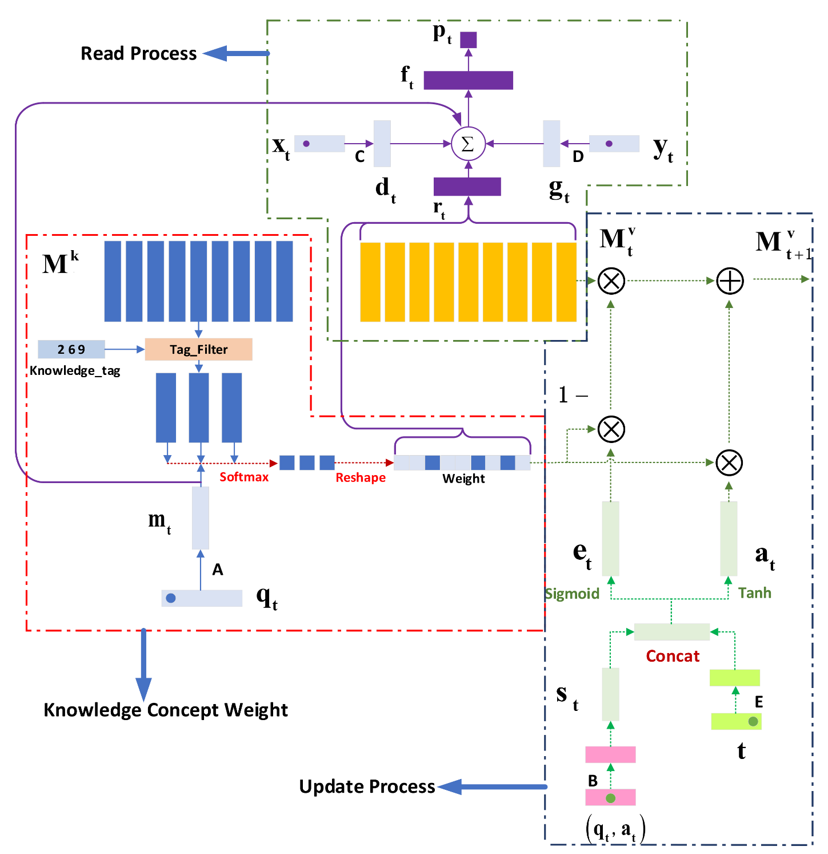
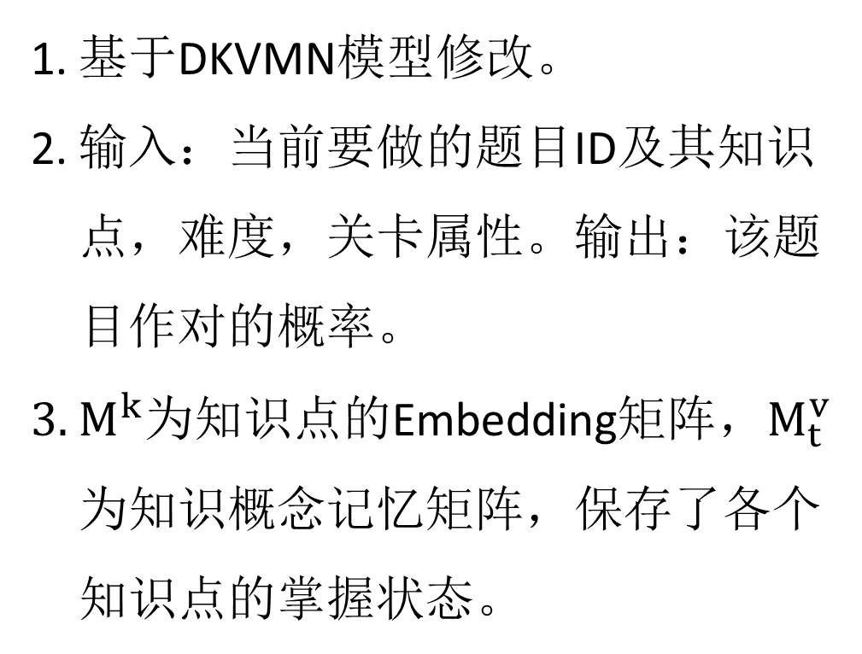
选题背景
论文结构
研究工作
研究结论
深度知识追踪模型
DKVMN-CA模型
基于DKVMN模型修改。
输入：当前要做的题目ID及其知识点，难度，关卡属性。输出：该题目作对的概率。
$M^{k}为$知识点的Embedding矩阵，$M_{t}^{v}$为知识概念记忆矩阵，保存了各个知识点的掌握状态。
Notes:
包括题目概念权重的计算，题目作答结果预测，模型更新三个部分（加框）

Slide 6
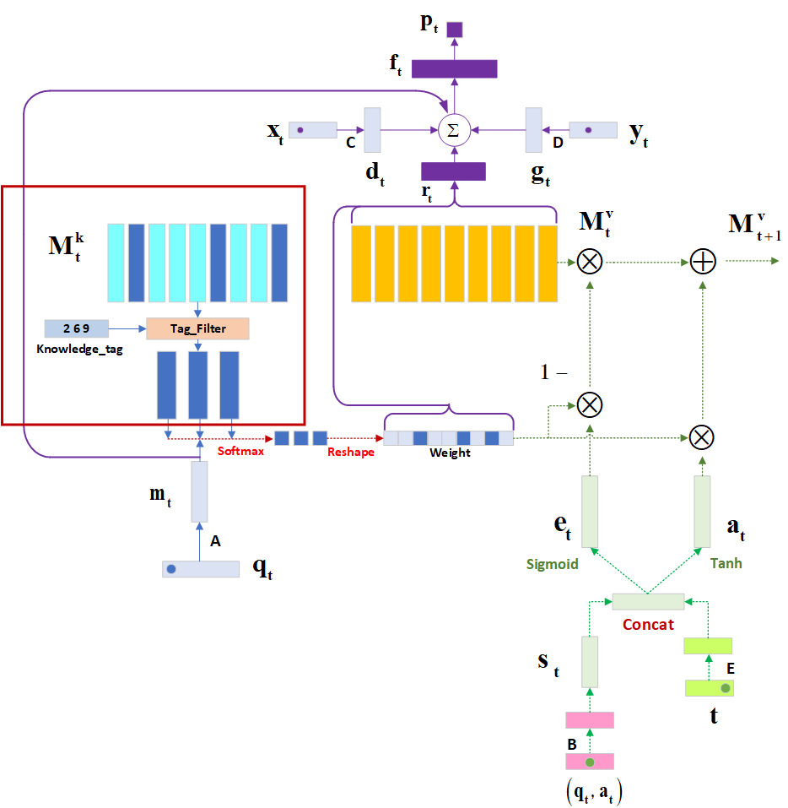
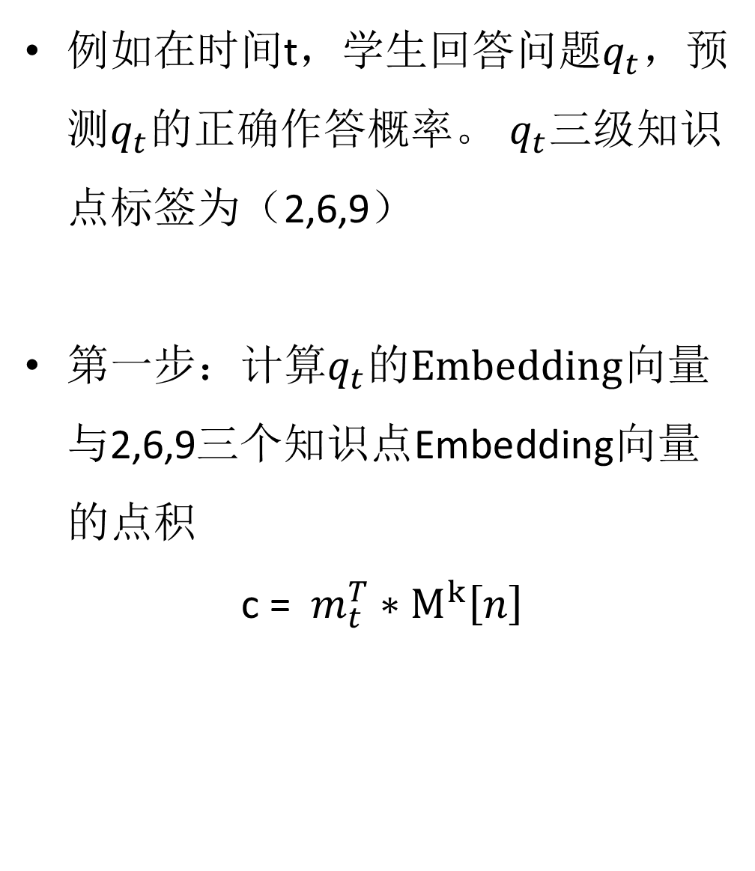
选题背景
论文结构
研究工作
研究结论
深度知识追踪模型
DKVMN-CA模型
例如在时间t，学生回答问题$q_{t}$，预测$q_{t}$的正确作答概率。 $q_{t}$三级知识点标签为（2,6,9）
第一步：计算$q_{t}的Embedding$向量与2,6,9三个知识点Embedding向量的点积
c =$m_{t}^{T}∗M^{k}\left[n\right]$

Slide 7
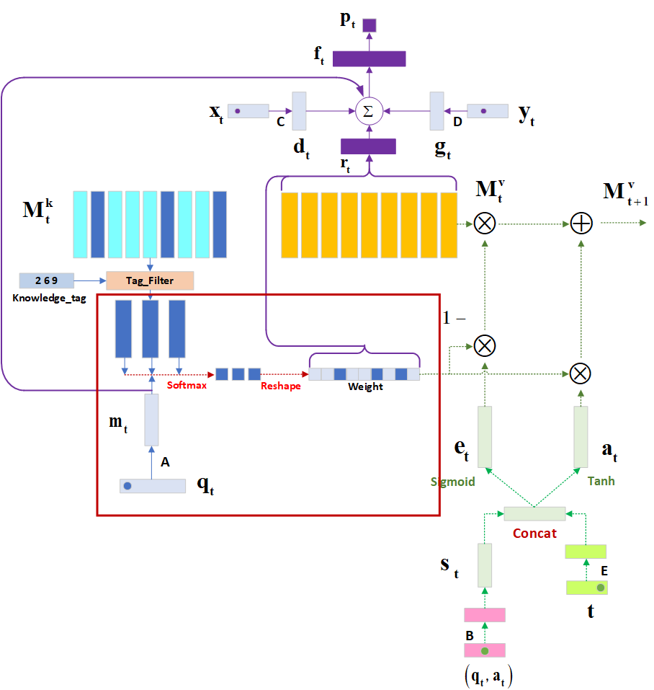
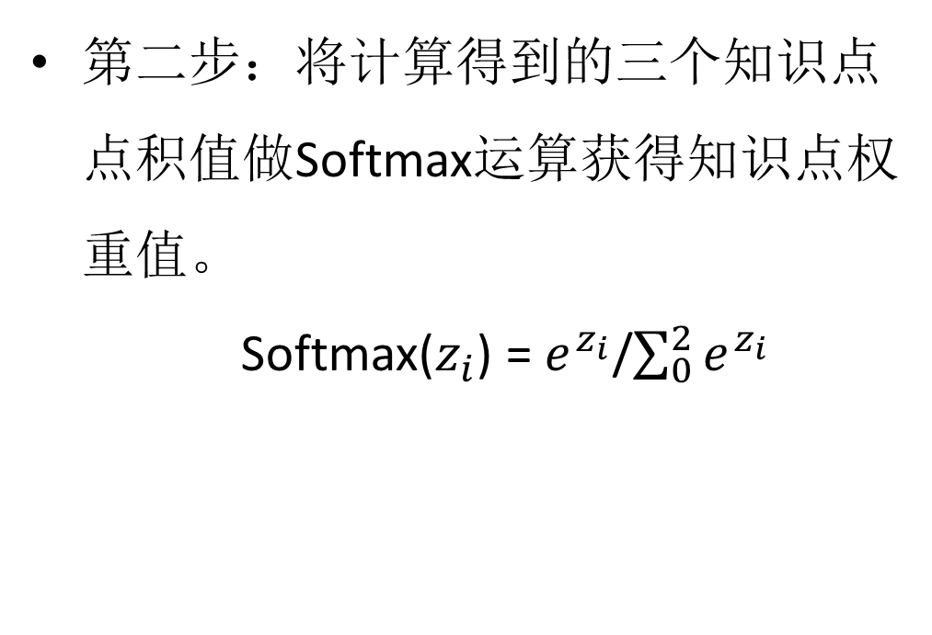
选题背景
论文结构
研究工作
研究结论
深度知识追踪模型
DKVMN-CA模型
第二步：将计算得到的三个知识点点积值做Softmax运算获得知识点权重值。
Softmax($z_{i}$) = $e^{z_{i}}$/$\sum_{0}^{2}{e^{z_{i}}}$
Notes:
与原模型不同的是，我们没有将题目映射到所有的概念上计算权重，而是采用三级知识点特征，计算特定的知识点的相关权重，并将题目不涉及的概念权重置为0，

Slide 8
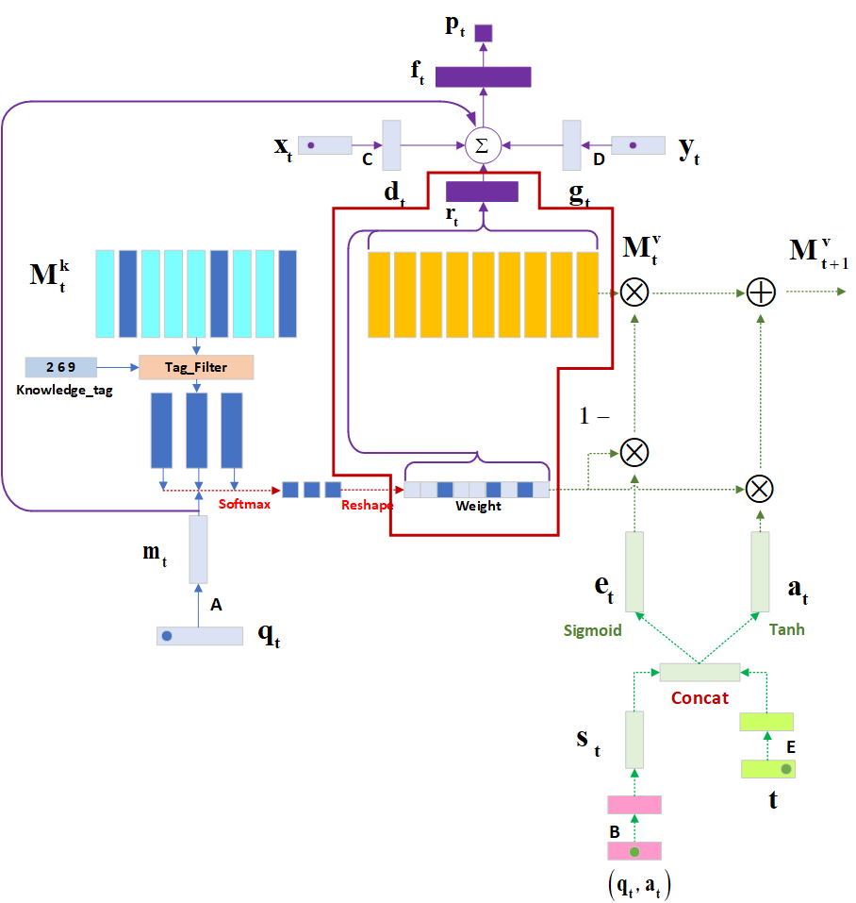
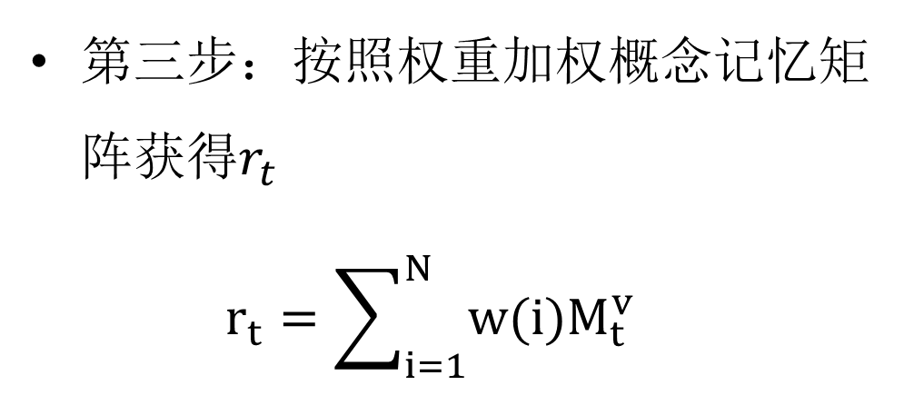
选题背景
论文结构
研究工作
研究结论
深度知识追踪模型
DKVMN-CA模型
第三步：按照权重加权概念记忆矩阵获得$r_{t}$
$$r_{t}=\sum_{i=1}^{N}{w(i)M_{t}^{v}}$$
Notes:
R表示了题目所涉及概念的整体掌握情况

Slide 9
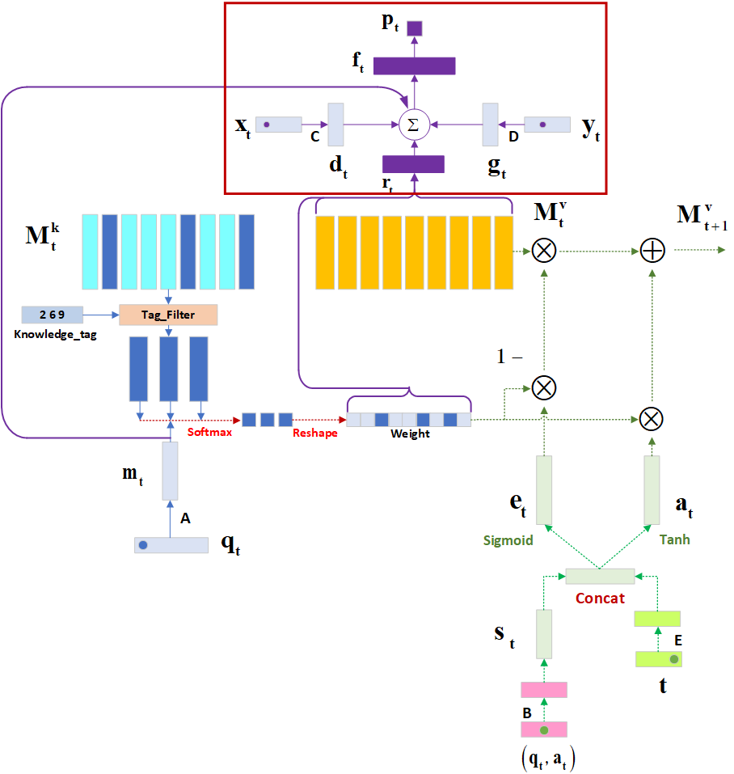
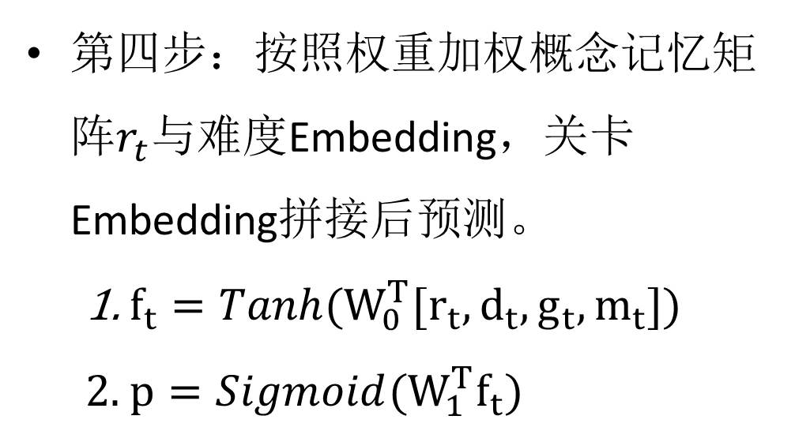
选题背景
论文结构
研究工作
研究结论
深度知识追踪模型
DKVMN-CA模型
第四步：按照权重加权概念记忆矩阵$r_{t}$与难度Embedding，关卡Embedding拼接后预测。
$f_{t}=Tanh(W_{0}^{T}[r_{t},d_{t},g_{t},m_{t}])$
$p=Sigmoid(W_{1}^{T}f_{t})$
Notes:
结合难度，关卡信息进行预测，标记xy

Slide 10
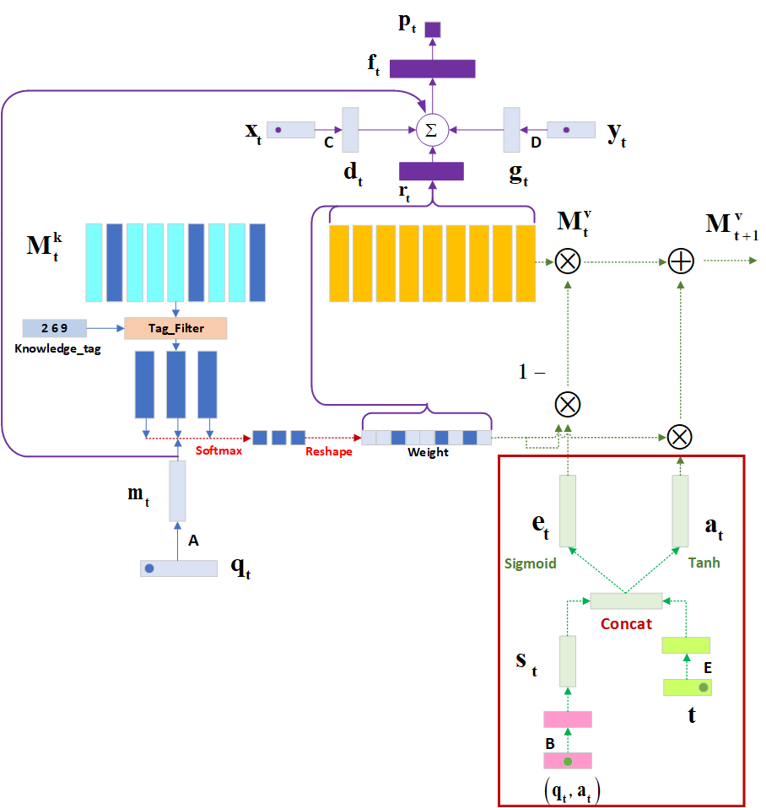
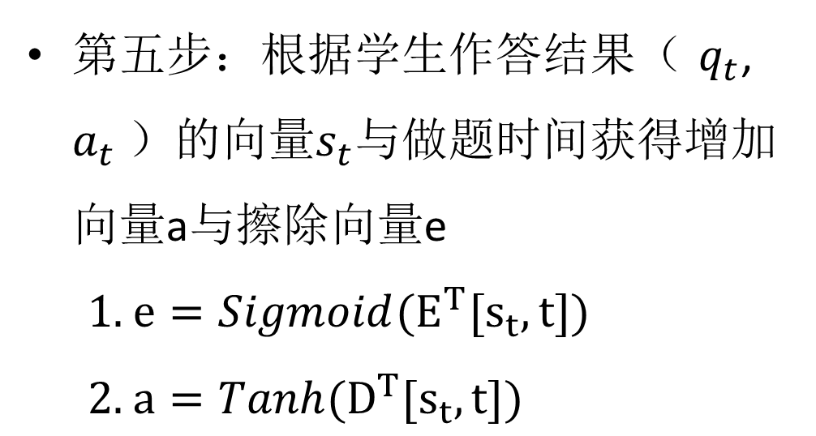
选题背景
论文结构
研究工作
研究结论
深度知识追踪模型
DKVMN-CA模型
第五步：根据学生作答结果（ $q_{t}$, $a_{t}$）的向量$s_{t}$与做题时间获得增加向量a与擦除向量e
$e=Sigmoid(E^{T}[s_{t},t])$
$a=Tanh(D^{T}[s_{t},t])$

Slide 11
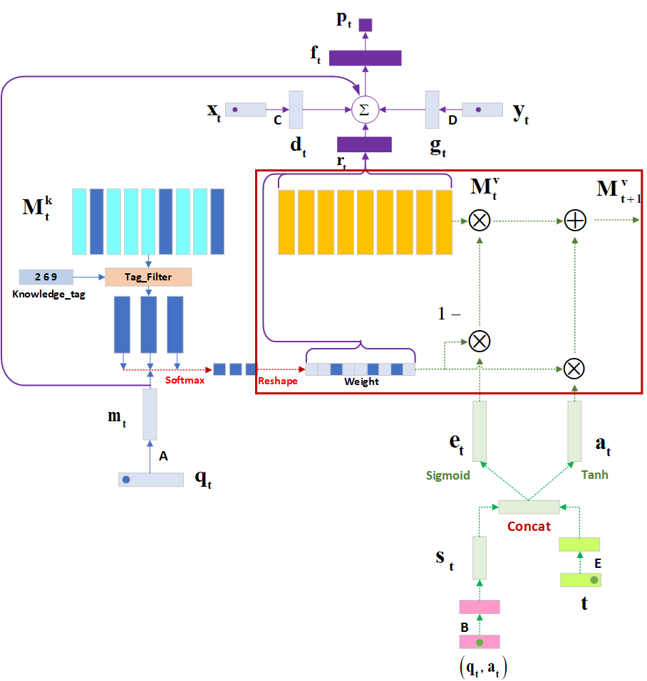
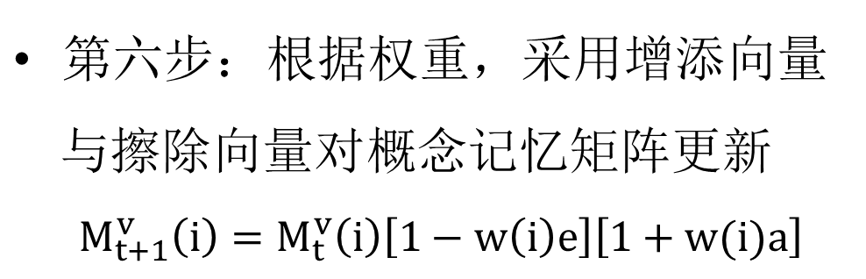
选题背景
论文结构
研究工作
研究结论
深度知识追踪模型
DKVMN-CA模型
$\text{第六步：根据}权重，采用增添向量$
$与擦除向量对$概念记忆矩阵更新
$$M_{t+1}^{v}\left(i\right)=M_{t}^{v}\left(i\right)\left[1−w\left(i\right)e\right]\left[1+w(i)a\right]$$

Slide 12
选题背景
论文结构
研究工作
研究结论
深度知识追踪模型
评估
Baseline 算法：BKT，DKT，DKVMN
模型 | AUC平均值 | AUC最大值
BKT | 0.561 | 0.60
DKT | 0.711 | 0.712
DKVMN | 0.712 | 0.720
DKT-KC | 0.703 | 0.715
DKVMN-KC | 0.714 | 0.724
DKVMN-CA | 0.724 | 0.731
DKVMN-CA+Stage | 0.728 | 0.736
DKVMN-CA+Duration | 0.725 | 0.737
DKVMN-CA+Difficulty | 0.726 | 0.736
DKVMN-CA+Stage, Duration | 0.726 | 0.739
1.9%增益
Notes:
证明1.9%

Slide 13
选题背景
论文结构
研究工作
研究结论
深度知识追踪模型
评估
知识点信息能有效提升预测准确度
模型 | AUC平均值 | AUC最大值
BKT | 0.561 | 0.60
DKT | 0.711 | 0.712
DKVMN | 0.712 | 0.720
DKT-KC | 0.703 | 0.715
DKVMN-KC | 0.714 | 0.724
DKVMN-CA | 0.724 | 0.731
DKVMN-CA+Stage | 0.728 | 0.736
DKVMN-CA+Duration | 0.725 | 0.737
DKVMN-CA+Difficulty | 0.726 | 0.736
DKVMN-CA+Stage, Duration | 0.726 | 0.739

Slide 14
选题背景
论文结构
研究工作
研究结论
深度知识追踪模型
评估
两个模型均采用知识点信息进行预测，我们模型效果更好
模型 | AUC平均值 | AUC最大值
BKT | 0.561 | 0.60
DKT | 0.711 | 0.712
DKVMN | 0.712 | 0.720
DKT-KC | 0.703 | 0.715
DKVMN-KC | 0.714 | 0.724
DKVMN-CA | 0.724 | 0.731
DKVMN-CA+Stage | 0.728 | 0.736
DKVMN-CA+Duration | 0.725 | 0.737
DKVMN-CA+Difficulty | 0.726 | 0.736
DKVMN-CA+Stage, Duration | 0.726 | 0.739

Slide 15
选题背景
论文结构
研究工作
研究结论
深度知识追踪模型
评估
设计合理的网络结构才能提升模型性能
模型 | AUC平均值 | AUC最大值
BKT | 0.561 | 0.60
DKT | 0.711 | 0.712
DKVMN | 0.712 | 0.720
DKT-KC | 0.703 | 0.715
DKVMN-KC | 0.714 | 0.724
DKVMN-CA | 0.724 | 0.731
DKVMN-CA+Stage | 0.728 | 0.736
DKVMN-CA+Duration | 0.725 | 0.737
DKVMN-CA+Difficulty | 0.726 | 0.736
DKVMN-CA+Stage, Duration | 0.726 | 0.739

Slide 16
论文结构
研究工作
习题推荐系统
选题背景
论文结构
选题背景
研究工作
研究结论
研究结论
智能导学系统结构图
学生
导学策略
Notes:
学生 导学系统

Slide 17
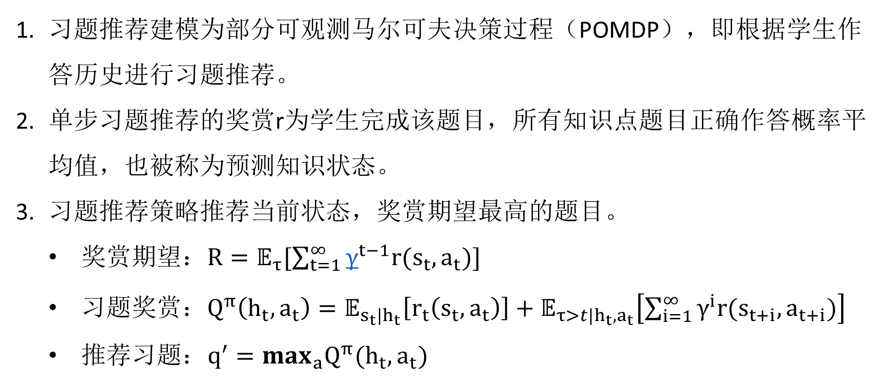
选题背景
论文结构
研究工作
研究结论
习题推荐系统
习题推荐策略
习题推荐建模为部分可观测马尔可夫决策过程（POMDP），即根据学生作答历史进行习题推荐。
单步习题推荐的奖赏r为学生完成该题目，所有知识点题目正确作答概率平均值，也被称为预测知识状态。
习题推荐策略推荐当前状态，奖赏期望最高的题目。
奖赏$期望：R=𝔼_{τ}[\sum_{t=1}^{∞}{γ^{t−1}r(s_{t},a_{t})}]$
习题奖赏：$Q^{π}\left(h_{t},a_{t}\right)=𝔼_{s_{t}|h_{t}}\left[r_{t}\left(s_{t},a_{t}\right)\right]+𝔼_{τ>t|h_{t},a_{t}}\left[\sum_{i=1}^{∞}{γ^{i}r(s_{t+i},a_{t+i})}\right]$
推荐习题$：q^{′}=\max_{a}Q^{π}(h_{t},a_{t})$
Notes:
推荐的习题是考虑多步有衰减的累积奖赏，而非单步的奖赏，也就是说推荐习题考虑对学生成绩的长期影响

Slide 18
选题背景
论文结构
研究工作
研究结论
习题推荐系统
推荐策略优化
策略优化算法：置信域策略优化（TRPO）。
优化方法：训练好的DKVMN-CA作为学生模拟器，其与智能体不断进行交互采样。
智能体根据当前策略给学生模拟器推荐题目。
学生模拟器预测题目作答情况，并根据作答情况更新其知识状态，返回单步奖赏r。
TRPO利用采样值更新策略。
具体实现：
优化采用强化学习算法库Rllab实现。
DKVMN-CA通过深度学习库TensorFlow实现并训练参数。
利用训练好的参数基于Numpy完成学生模拟器。

Slide 19
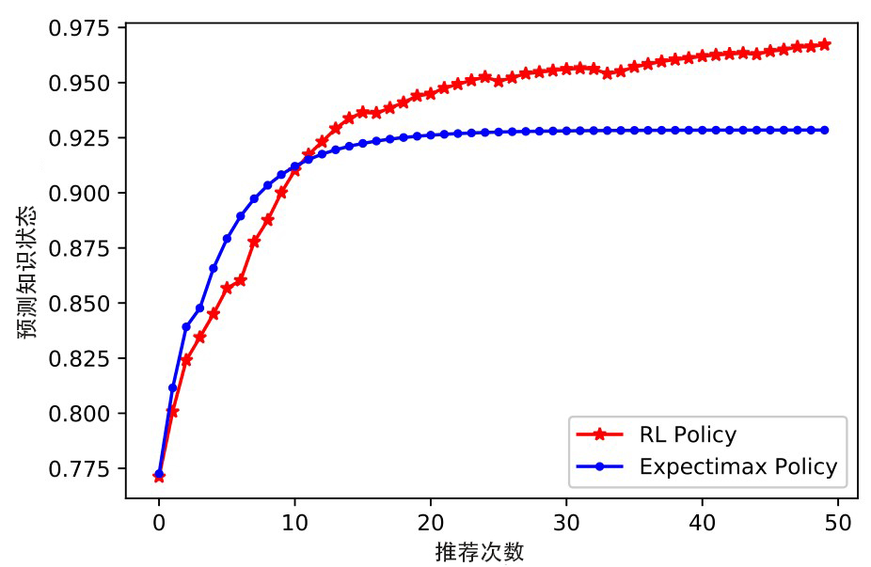
选题背景
论文结构
研究工作
研究结论
习题推荐系统
推荐策略评估
Baseline算法：Google提出的基于深度知识追踪的Expectimax启发式习题推荐策略。
经过50道题目的练习后，RL策略导学的学生在预测知识状态值明显高于Expectimax策略，高出5%，且随着推荐序列长度的增加，这个差距也在扩大。
Notes:
Expectimax 算法每次推荐完成推荐题目后预测知识状态最高的题目。

Slide 20
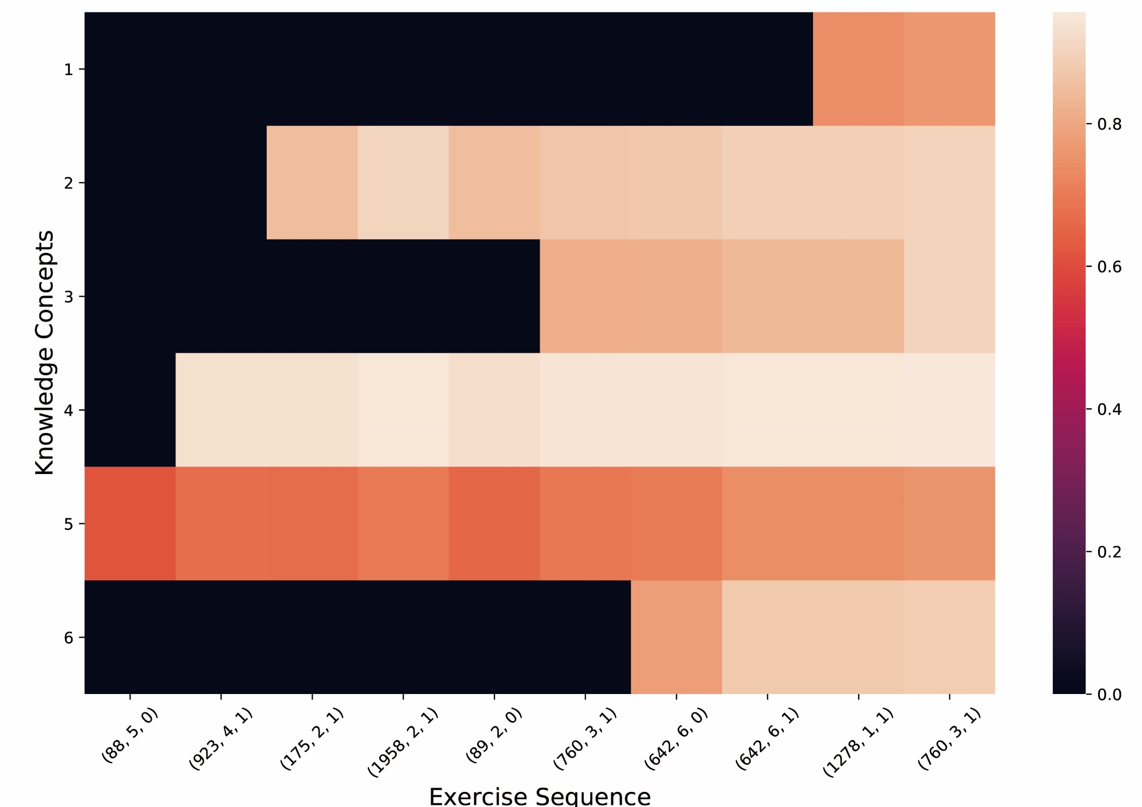
选题背景
论文结构
研究工作
研究结论
习题推荐系统
习题推荐评估
色块为不同知识点的掌握程度，越浅，掌握越好。
（88,5,0）表示题目88的知识点为5，错误作答
Notes:
黑色表示学生还没有做到该知识点所涉及的题目，系统无法知道学生在该知识点上的掌握情况，前五到题目是学生做题历史，后五道为推荐题目

Slide 21
选题背景
论文结构
研究工作
研究结论
习题推荐系统
习题推荐评估
习题推荐系统尝试探索其他知识点掌握情况，提升学生整体成绩

Slide 22
选题背景
论文结构
研究工作
研究结论
习题推荐系统
习题推荐评估
题目做错后再次推荐练习

Slide 23
选题背景
论文结构
研究工作
研究结论
习题推荐系统
习题推荐评估
推荐知识点互相关联的题目
3是分解质因数，6是最大公约数

Slide 24
选题背景
论文结构
研究工作
研究结论
基于知识追踪的智能导学算法设计
深度知识追踪模型
DKVMN-CA模型
习题推荐系统
习题推荐模型
强化学习策略优化

Slide 25
选题背景
论文结构
研究工作
研究结论
贡献
提出概念敏感的知识追踪模型DKVMN-CA。
创新性地将题目概念的等级结构引入神经元网络的设计。
相比于目前知识追踪效果最好的DKVMN模型AUC高1.9%。
2. 创新性将深度增强学习引入习题推荐算法中，提出基于深度强化学习的习题推荐策略。
相比于启发式习题推荐，持续有效地提升学生成绩。
习题推荐具有可解释性，首次将强化学习引入到习题推荐中去。
以第一作者发表在第12届国际教育数据挖掘会议（EDM2019）
Notes:
文字

Slide 26
THANKS
感谢各位老师指导

